Slide 1
오버라이딩
채희주

Slide 2
오버라이딩이란?
조상 클래스부터 상속 받은 메서드의 내용을 변경하는 것을 오버라이딩이라고 한다. 상속받은 메서드를 그대로 사용하기도 하지만, 자손 클래스 자신에 맞게 변경해야 하는 경우가 많다. 이럴 때 조상의 메서드를 오버라이딩한다.

Slide 3
오버라이딩 성립조건 part1
부모 클래스에서 상속을 받아야 한다.
메서드의 이름이 같아야 한다.
파라미터가 같아야 한다.
리턴 타입이 같아야 한다.
Static 메소드는 오버라이딩을 허용하지 않는다.

Slide 4
오버라이딩 성립조건 part2
1. 접근 제어자는 조상 클래스의 메서드보다 좁은 범위로 변경 할 수 없다.
Public>Protected>Default>Private
2. 조상 클래스의 메서드보다 많은 수의 예외를 선언할 수 없다.
예외의 개수는 적거나 같아야 한다는 조건

Slide 5
데이터의 양
Object
Son
Father

Slide 6
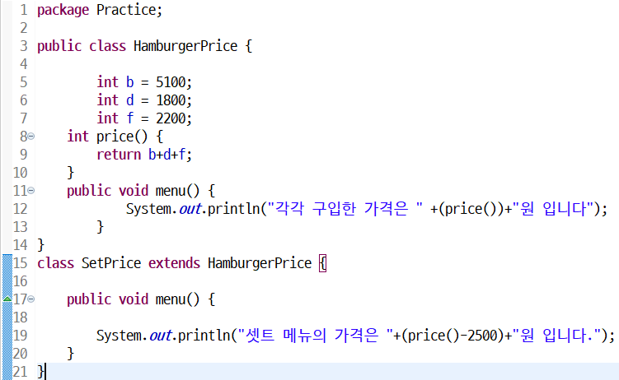
Overriding
Examples:

Slide 7
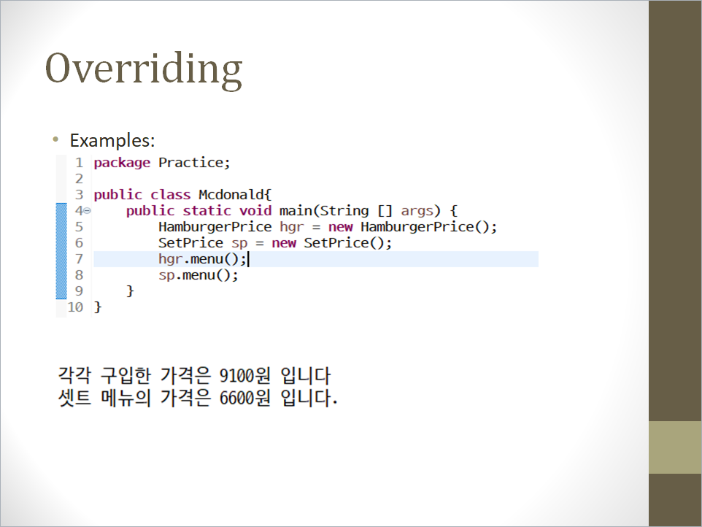
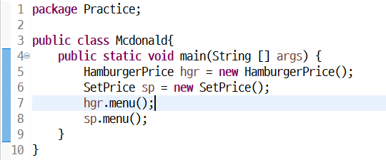

Overriding
Examples:

Slide 8
오버로딩 vs 오버라이딩
오버로딩은 기존에 없는 새로운 메서드를 정의 하는 것
메소드명이 같아야 한다.
파라미터의 개수, 타입이 달라야 한다.
오버라이딩은 상속받은 메서드의 내용을 변경 하는 것
부모 클래스에서 상속을 받아야 한다.
메서드의 이름이 같아야 한다.
파라미터가 같아야 한다.
리턴 타입이 같아야 한다.
Static 메소드는 오버라이딩을 허용하지 않는다.

Slide 9
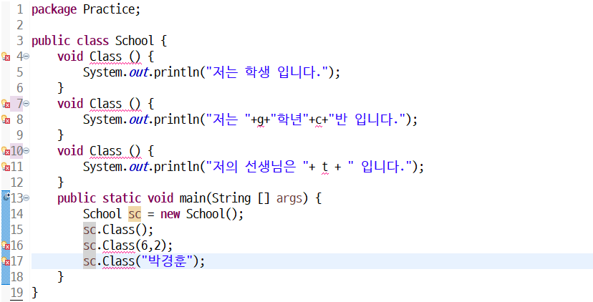
Overloading
Examples:

Slide 10
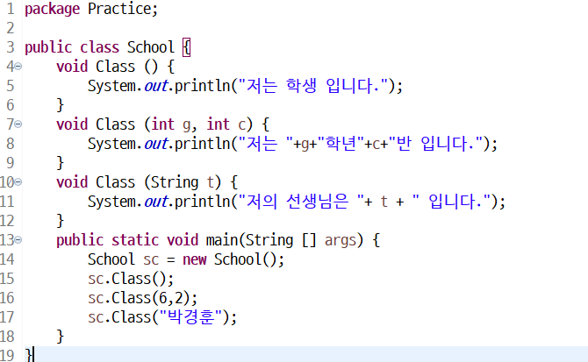
Overloading
Examples:

Slide 11

Overloading
Console:

Slide 12
Super
Super는 자손 클래스에서 조상 클래스로부터 상속받은 멤버를 참조하는데 사용되는 참조변수이다.
조상 클래스의 멤버와 자손클래스의 멤버가 중복 정의되어 서로 구별해야 하는 경우에만 super를 사용하는 것이 좋다.

Slide 13
